Slide 1
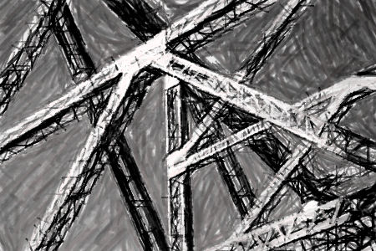
Elementi Costruttivi_2024-25
Laboratorio Costruzione dell’Architettura 1
Corso di ELEMENTI COSTRUTTIVI
LAVORARE PER ELEMENTI LINEARI

Slide 2
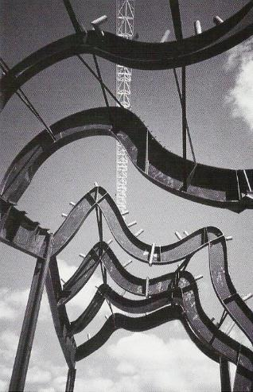
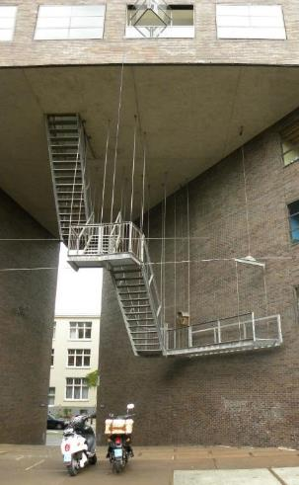
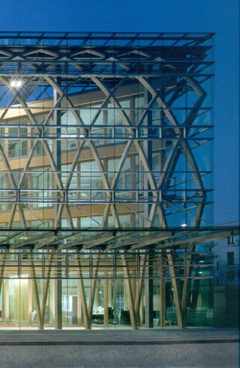
Elementi Costruttivi_2024-25
Laboratorio Costruzione dell’Architettura 1
Corso di ELEMENTI COSTRUTTIVI
LAVORARE PER ELEMENTI LINEARI

Slide 3
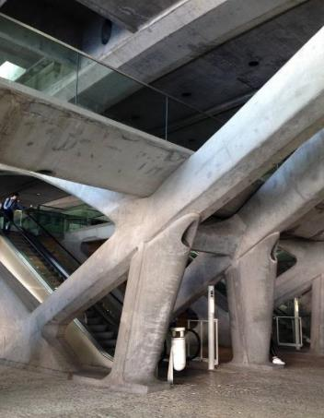
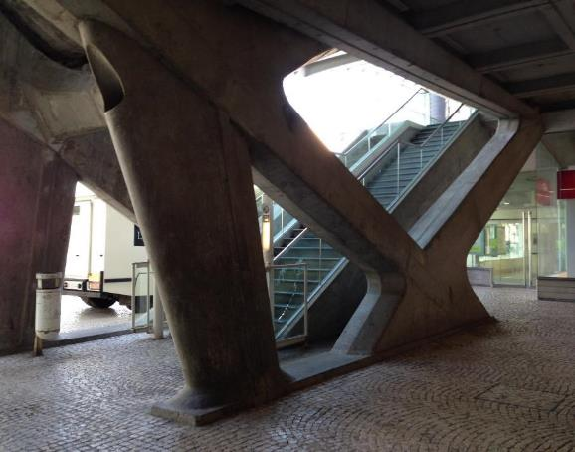
Elementi Costruttivi_2024-25
PILASTRI & PILASTRI

Slide 4
Elementi Costruttivi_2024-25
PROCEDIMENTI COSTRUTTIVI
A SECCO
A CONCREZIONE
legno
calcestruzzo
metalli
Modalità di unione
Modalità di unione
Collegamenti meccanici
Giungi bagnati
compositi
vetro
[def]
ACCOPPIABILITA’
Capacità del componente di correlarsi fisicamente ad altri componenti dello stesso tipo per dar luogo a ET complessi o a UT (accoppiabilità interna) o all’intero organismo edilizio (accoppiabilità esterna)

Slide 5
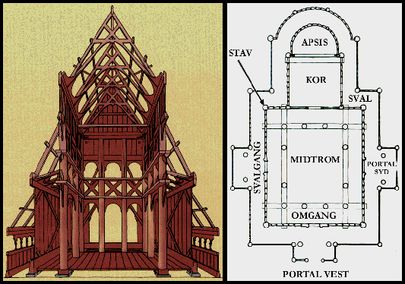
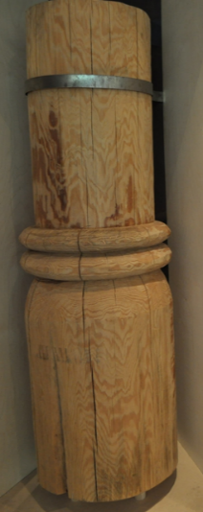
Elementi Costruttivi_2024-25
SCHELETRO PORTANTE_legno
sistema STAV

Slide 6
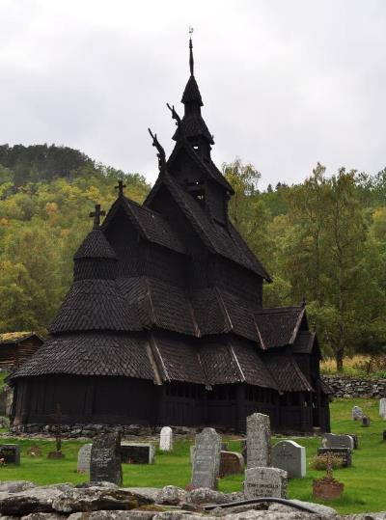
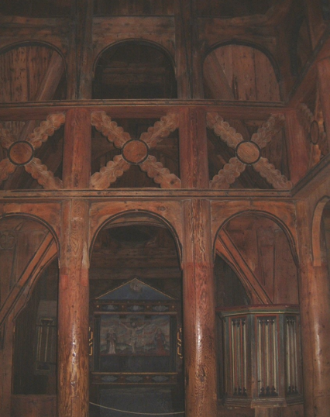
Elementi Costruttivi_2024-25
SCHELETRO PORTANTE_legno
sistema STAV

Slide 7
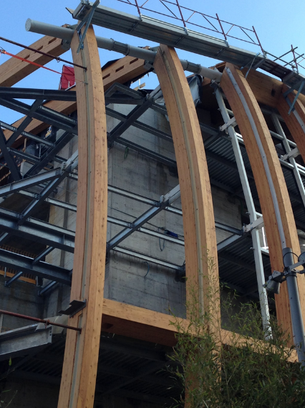
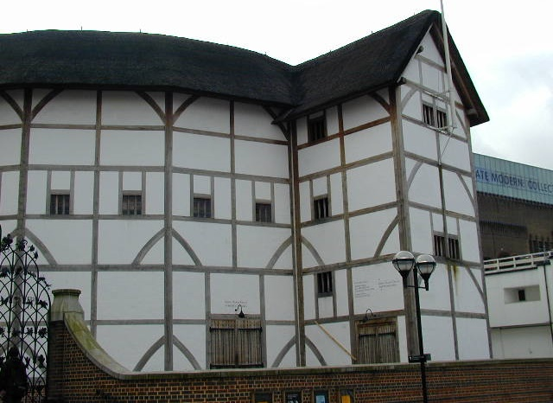
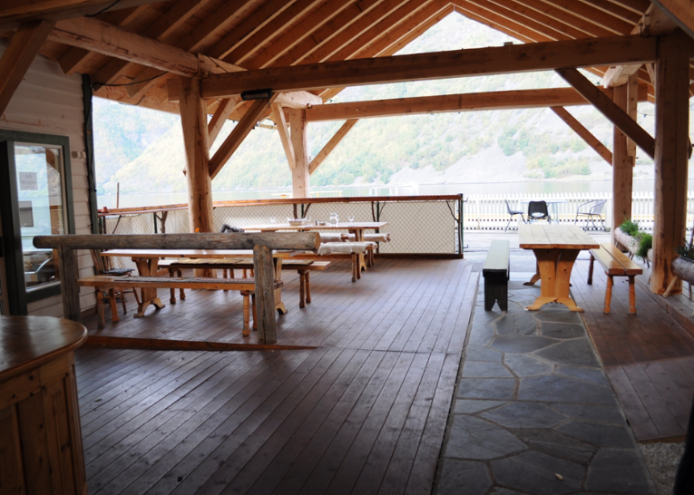
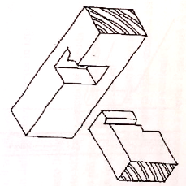
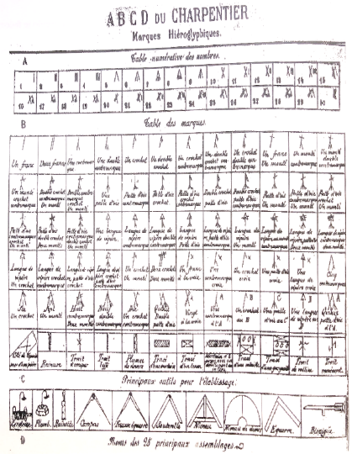
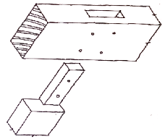
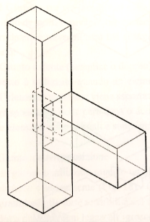
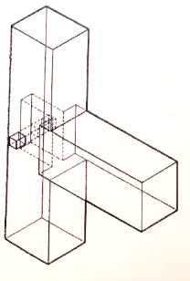
Elementi Costruttivi_2024-25
SCHELETRO PORTANTE_legno
sistemi intelaiati

Slide 8
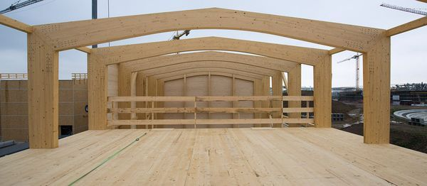
Elementi Costruttivi_2024-25
SCHELETRO PORTANTE_legno
sistemi intelaiati
legno massello
KVH (legno massello giuntato a pettine)
legno lamellare
CLT – Cross Laminated Timber ( es. Xlam)
LVL – Laminated Veneer Lumber (impiallicciato)
GIUNTI MECCANICI
GIUNTI INCOLLATI
Compensato (strutturale)
OSB – Oriented Strand Board (legati a colla)

Slide 9
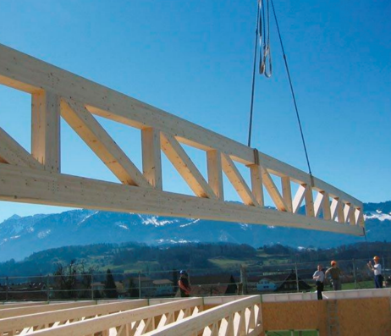
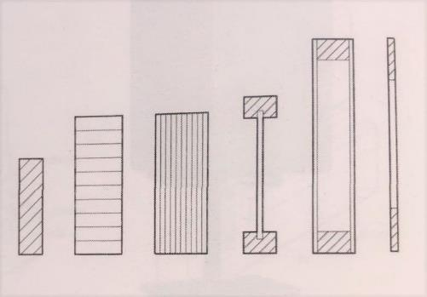
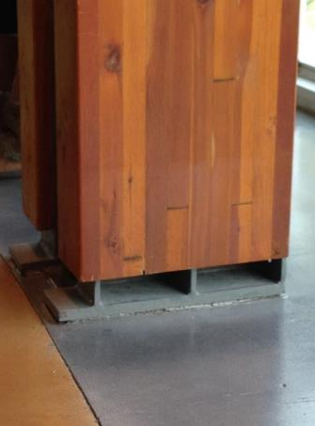
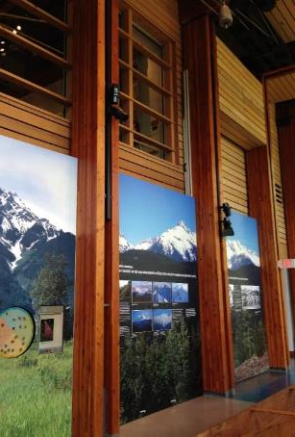
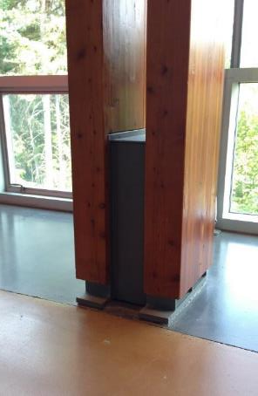
Elementi Costruttivi_2024-25
SCHELETRO PORTANTE_legno
sistemi intelaiati
Elementi composti - sistemi a maglie triangolari; elementi gemelli

Slide 10
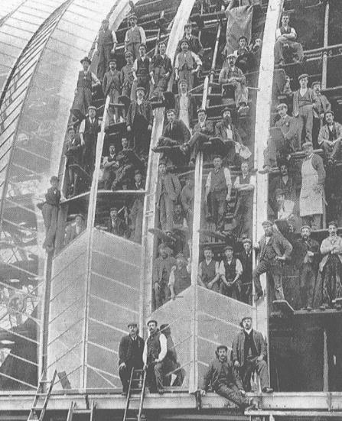
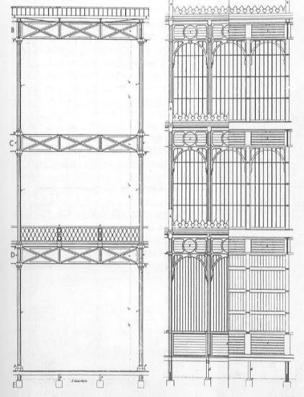
Elementi Costruttivi_2024-25
SCHELETRO PORTANTE_acciaio
Londra, Crystal Palace - 1855

Slide 11
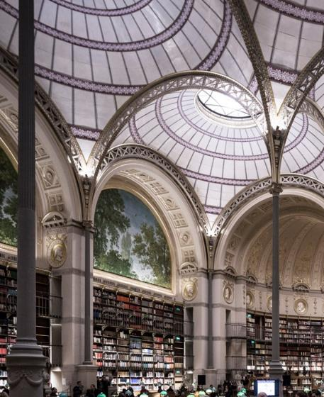
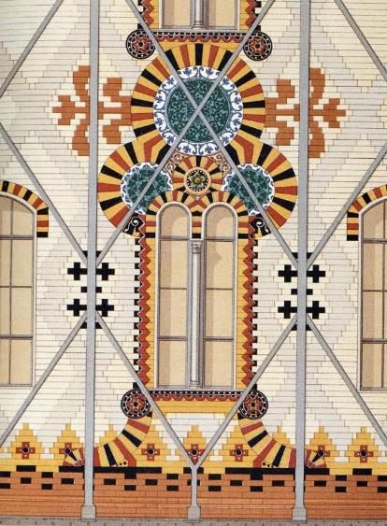
Elementi Costruttivi_2024-25
SCHELETRO PORTANTE_acciaio
Parigi, Bibliothèque Nationale
de France - 1854
Noiselle sur Marne, fabbrica cioccolatoi Meinier- 1872

Slide 12
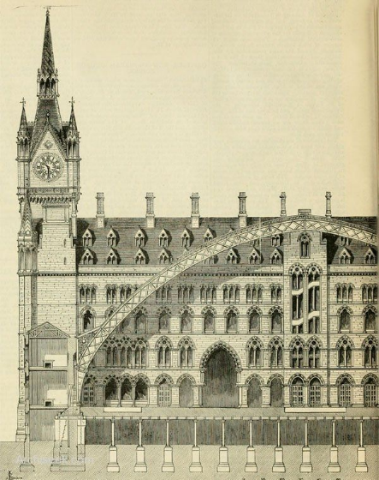
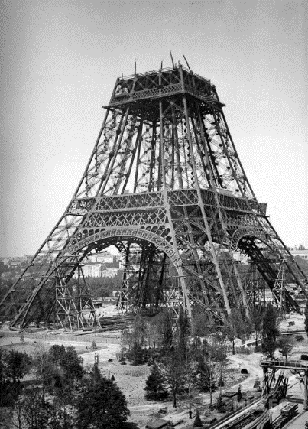
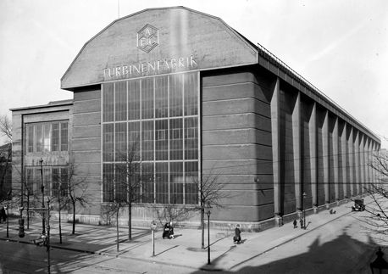
Elementi Costruttivi_2024-25
SCHELETRO PORTANTE_acciaio
Londra, St. Pancras station, 1868
Berlino, AEG - 1909
Parigi, Tour Eiffel, 1889

Slide 13
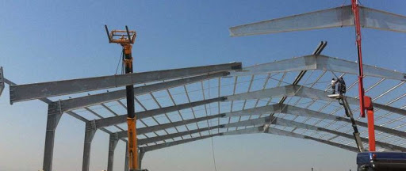
Elementi Costruttivi_2024-25
SCHELETRO PORTANTE_acciaio
profili laminati a caldo
profili laminati a freddo
tubi
piastre
chiodi
viti
bulloni
bulloni alta resistenza
saldature
GIUNTI MECCANICI
lamiere grecate e nervate

Slide 14
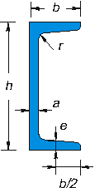
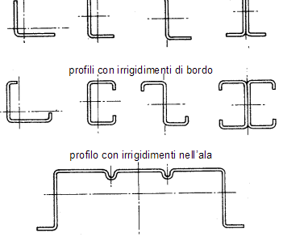
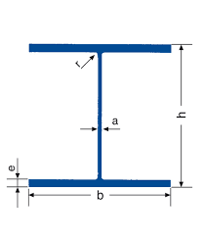
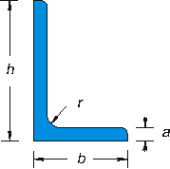
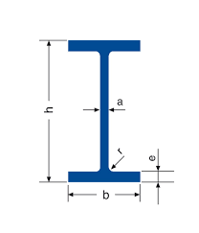
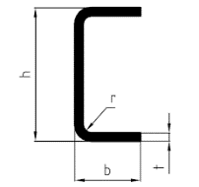
Elementi Costruttivi_2024-25
SCHELETRO PORTANTE_acciaio
profili a caldo
profili a freddo

Slide 15
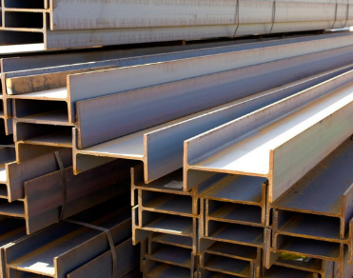
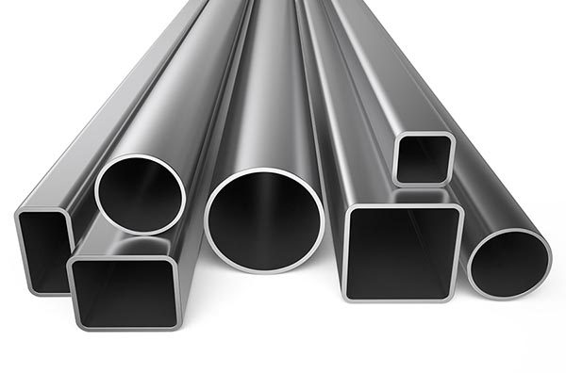
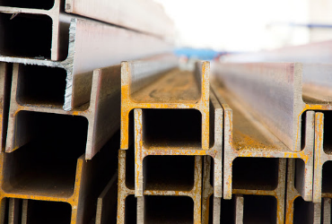
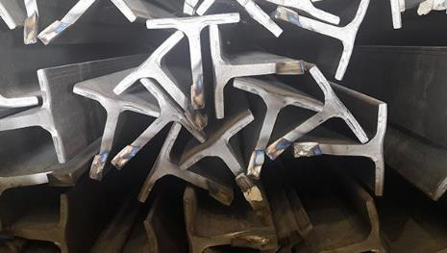
Elementi Costruttivi_2024-25
SCHELETRO PORTANTE_acciaio

Slide 16
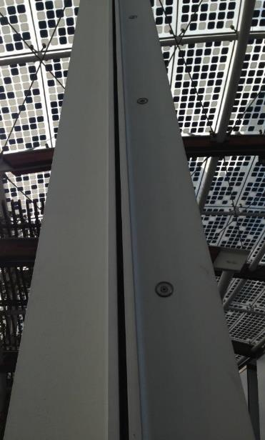
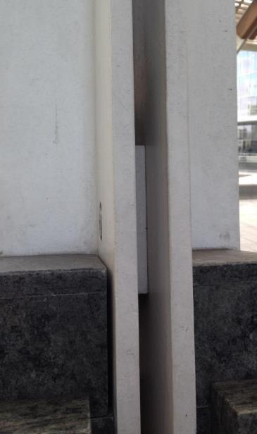
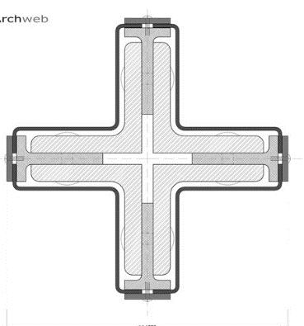
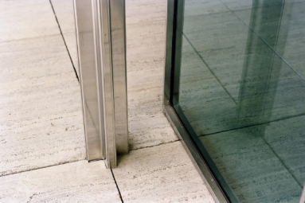
Elementi Costruttivi_2024-25
sistemi intelaiati
PILASTRI
Profili semplici
H
buona resistenza agli sforzi di flessione e minore sensibilità a fenomeni di instabilità laterale per snellezza (dimensionamento basato sul momento di inerzia minore o con raggi di inerzia uguali in due/tutte le direzioni)
Profili gemelli
Profili gemelli
Profili gemelli

Slide 17
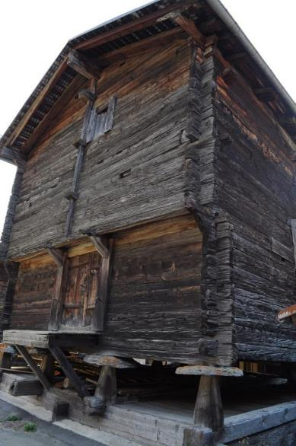
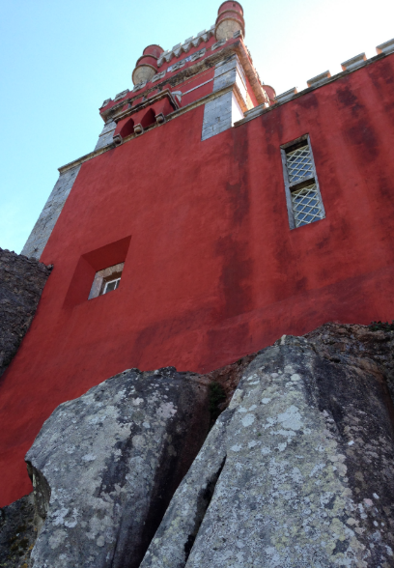
Elementi Costruttivi_2024-25

Slide 18
Elementi Costruttivi_2024-25
CLASSIFICAZIONE DEL SISTEMA TECNOLOGICO
STRUTTURE
U.T. Fondazione – Elevazione - Contenimento
Classe elementi tecnici
FONDAZIONI DIRETTE
FONDAZIONI INDIRETTE
puntuali
lineari
piane
puntuali
lineari
piane
plinto
trave rovescia
platea
plinto
trave rovescia
platea
su pali
infissi
trivellati
schema
elemento tecnico
idrauliche

Slide 19
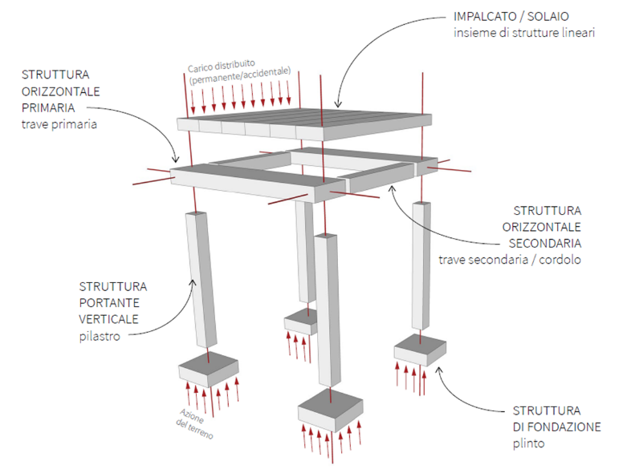
Elementi Costruttivi_2024-25
FONDAZIONI DIRETTE DISCONTINUE_PLINTI

Slide 20
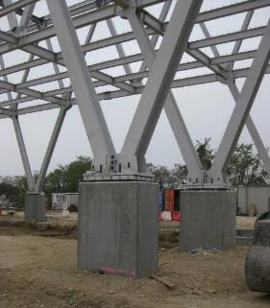
Elementi Costruttivi_2024-25
FONDAZIONI DIRETTE DISCONTINUE_PLINTI

Slide 21
Elementi Costruttivi_2024-25
FONDAZIONI DIRETTE DISCONTINUE_PLINTI
Forma in elevazione
a
parallelepipedo (a spessore uniforme o variabile) (a)
tronco-piramidale (b)
Forma ideale
tronco-conica o tronco–piramidale
Zone che non partecipano alla diffusione del carico
b

Slide 22
Elementi Costruttivi_2024-25
FONDAZIONI DIRETTE DISCONTINUE_PLINTI

Slide 23
ARCHITETTURA TECNICA_aa 2023-24
FONDAZIONI DIRETTE DISCONTINUE_PLINTI

Slide 24
Elementi Costruttivi_2024-25
FONDAZIONI DIRETTE CONTINUE_CORDOLI, PLATEE
SCHEMA FUNZIONAMENTO TRAVE APPOGGIATA (trave di solaio; trave di scheletro portante)
Carico uniformemente distribuito: deriva dall’utilizzo
Reazione vincolare Reazione vincolare
Carico concentrato: reazioni vincolari
SCHEMA DI FUNZIONAMENTO TRAVE ROVESCIA (trave di fondazione)
Carico uniformemente distribuito: reazione del terreno
Carico concentrato: trasferito dai pilastri

Slide 25
Elementi Costruttivi_2024-25
FONDAZIONI DIRETTE CONTINUE_TRAVI ROVESCE

